Slide 1


SIMON PPT
模板使用手册
Duis aute irure dolor in reprehenderit in voluptate velit esse cillum dolore eu fugiat nulla pariatur.
Copyright © 2018 Simon PPT. All Rights Reserved.

Slide 2
设计规范
DESIGN SPECIFICATIONS
Copyright © 2018 Simon PPT

Slide 3
字体
FONTS
中文
思源黑体 Bold
思源黑体 ExtraLight
英文
Lato Black
Lato Light
【备注】：以上字体均为免费可商用字体，请放心使用。

Slide 4

字体
FONTS
标题字体：
Metropolis 1920
一款骚得不行的线条字，竟然还免费！
下载直达:https://www.fontfabric.com/metropolis-free-font/

Slide 5
调色板
PALLET
R: 255
G: 255
B: 255
R: 255
G: 210
B: 60
R: 13
G: 13
B: 13

Slide 6
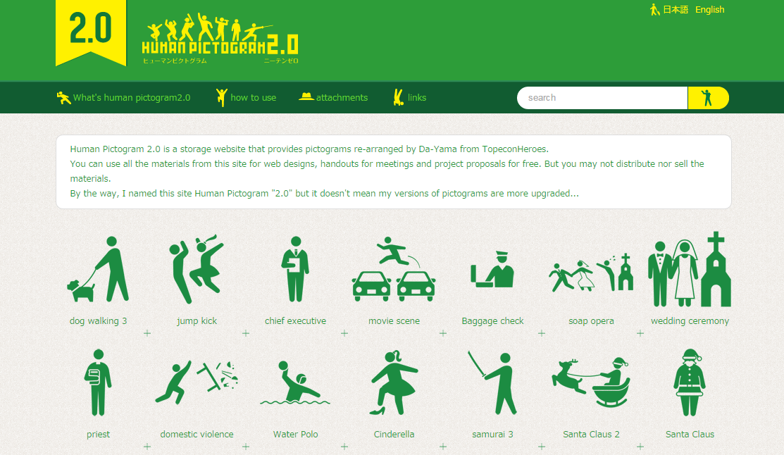
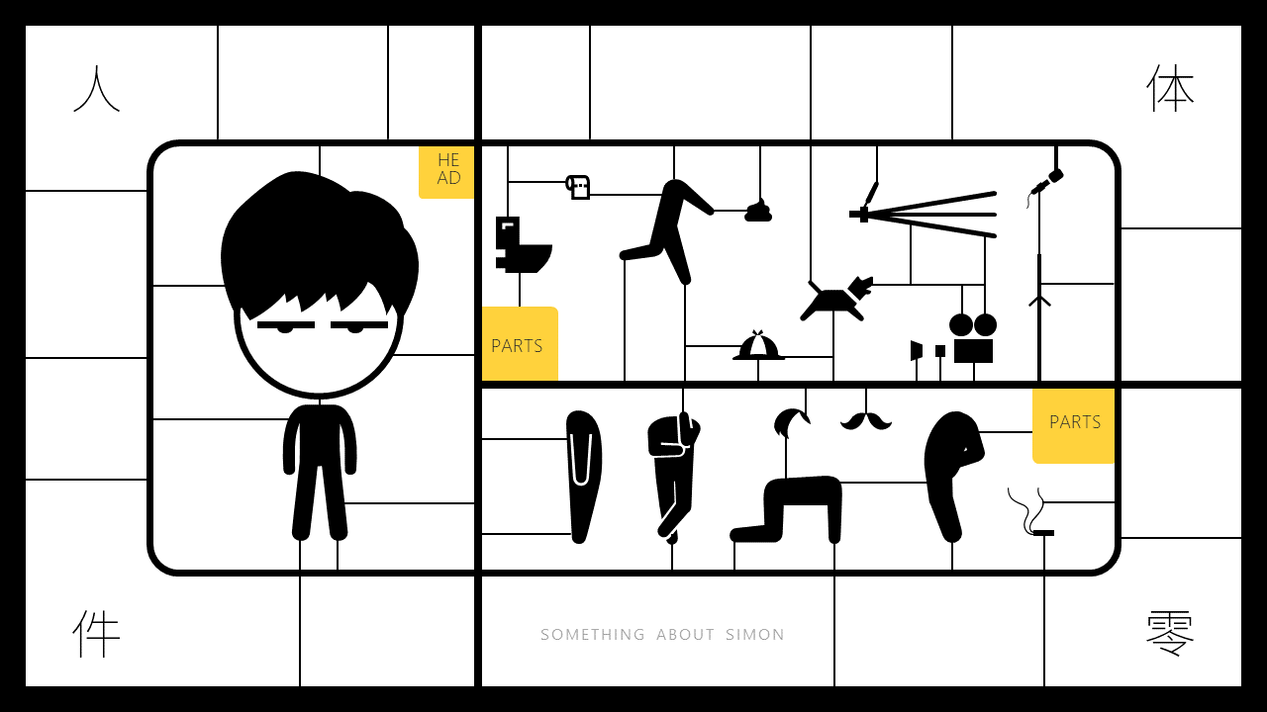
素材来源
MATERIAL
Pictogram2.com
你的究极火柴人素材库，矢量，免费可商用！
链接直达：http://pictogram2.com/?lang=en

Slide 7
实用教程
TUTORIAL
Copyright © 2018 Simon PPT

Slide 8
教程分享1
TUTORIAL
不会手绘，
如何画出
这样的小人？
HOW TO MAKE THIS ?

Slide 9

准备工作
Adobe illustrator
下载一枚设计师专用神器-AI，版本越新越好。
不用紧张，只要会打开它就行。
备注：请大家自行下载，资源比A片好找，比淘宝易淘。

Slide 10
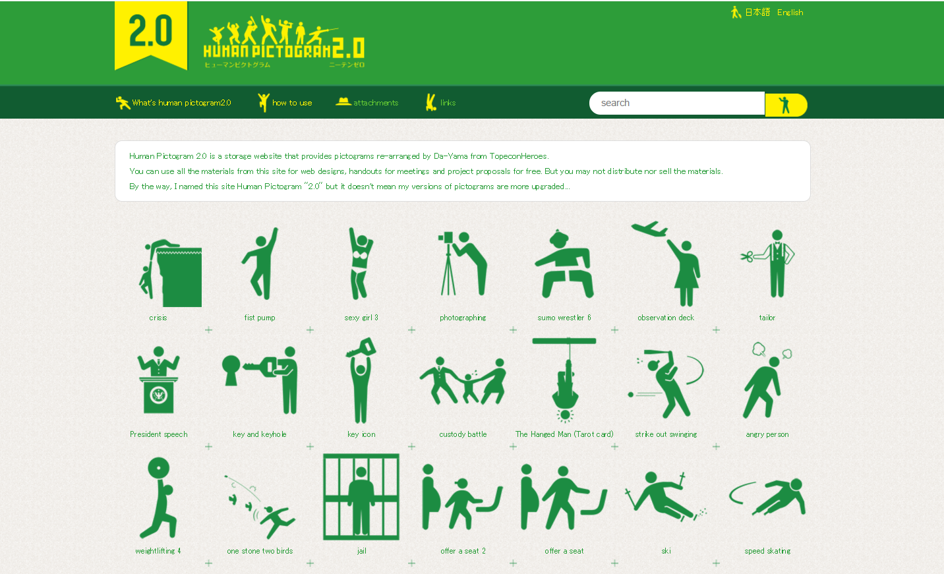


步骤1
打开感人肺腑的火柴人网站： http://pictogram2.com/?lang=en
每一个图标背后，其实是
一组相同主题的图标集！
这样的主题有整整1000个！

Slide 11
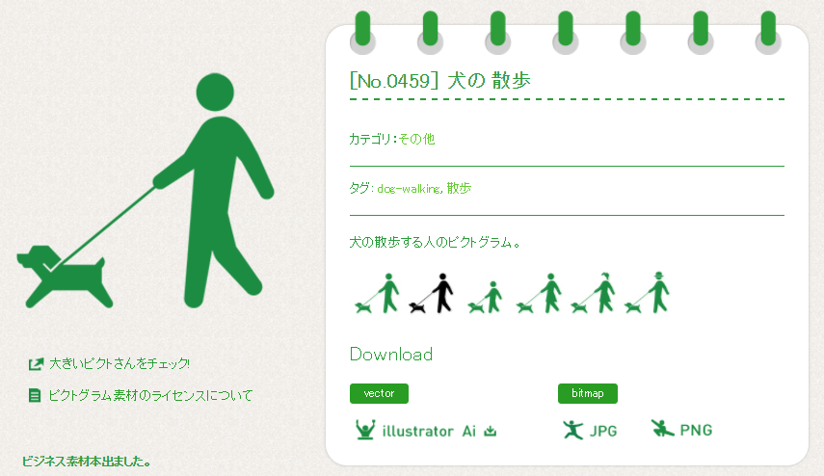
步骤2
选择喜欢的姿势下载，记得选择矢量格式哟~
这是矢量格式

Slide 12
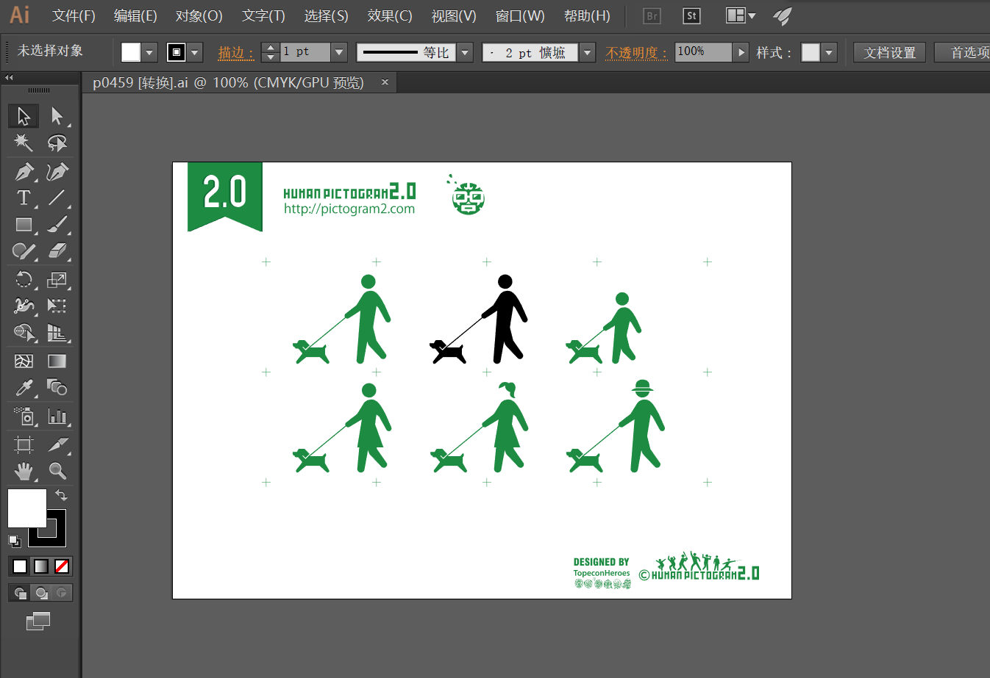

步骤3
双击下载好的文件，即可用AI打开它
你会发现整组图标都在这个Ai文件里，好贴心！

Slide 13
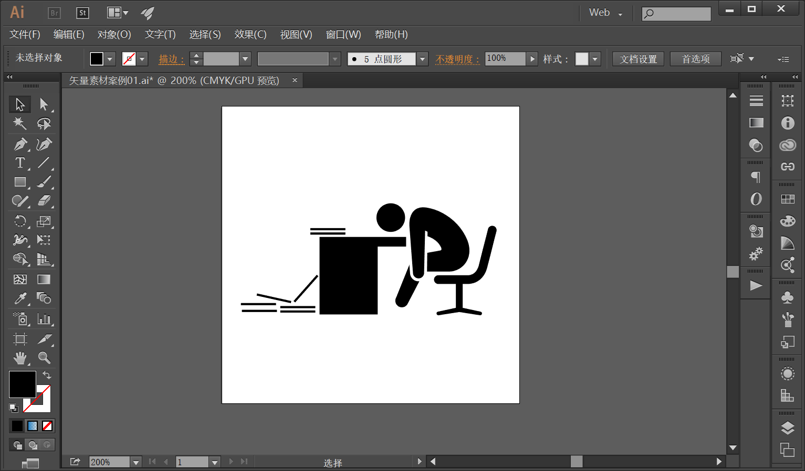
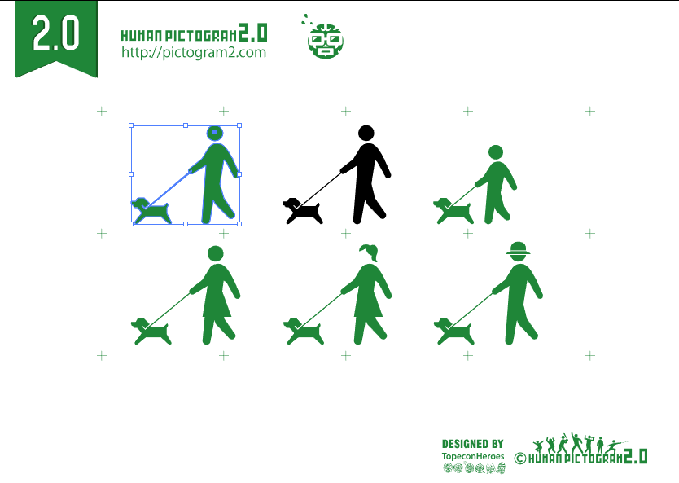
步骤4
用选择工具选中需要的素材。
选择工具

Slide 14
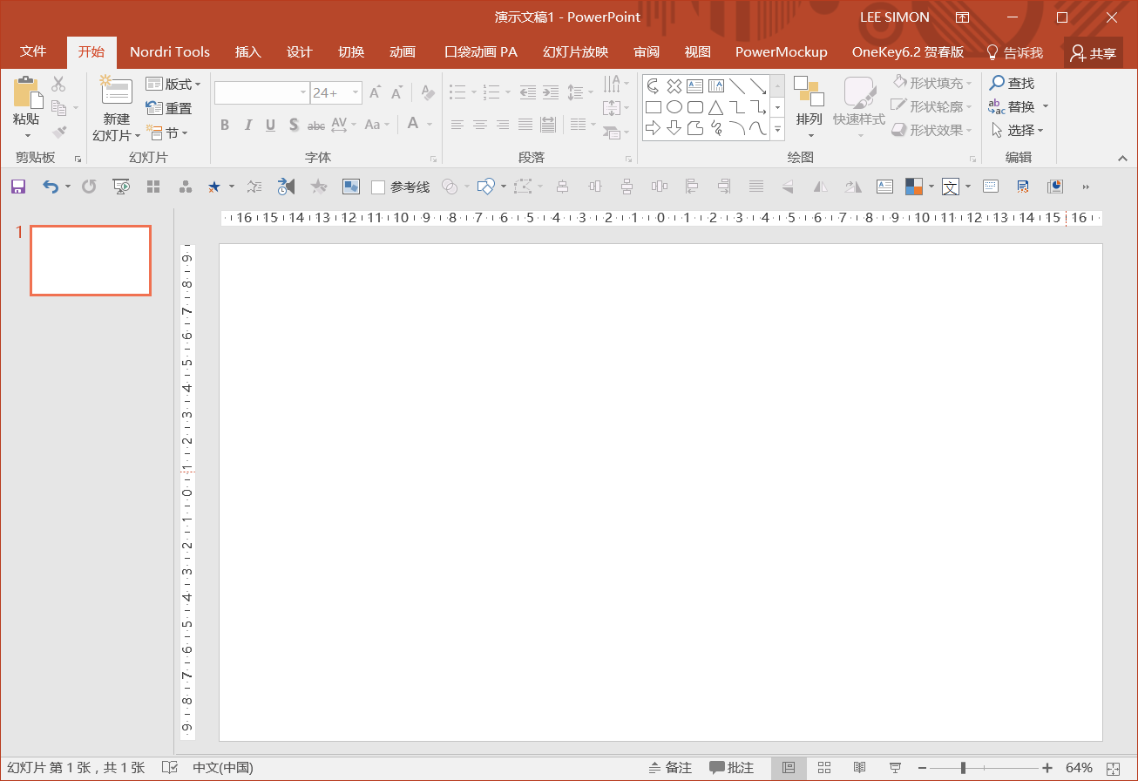
步骤5
把图标直接拖拽到PPT中！
手残患者可以Ctrl+C，Ctrl+V，把素材复制到PPT中。

Slide 15


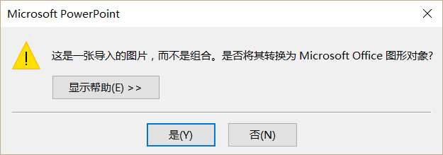
步骤6
Ctrl + Shift + G两次取消组合即可。
取消组合，快捷键Ctrl + Shift + G
高版本
低版本

Slide 16
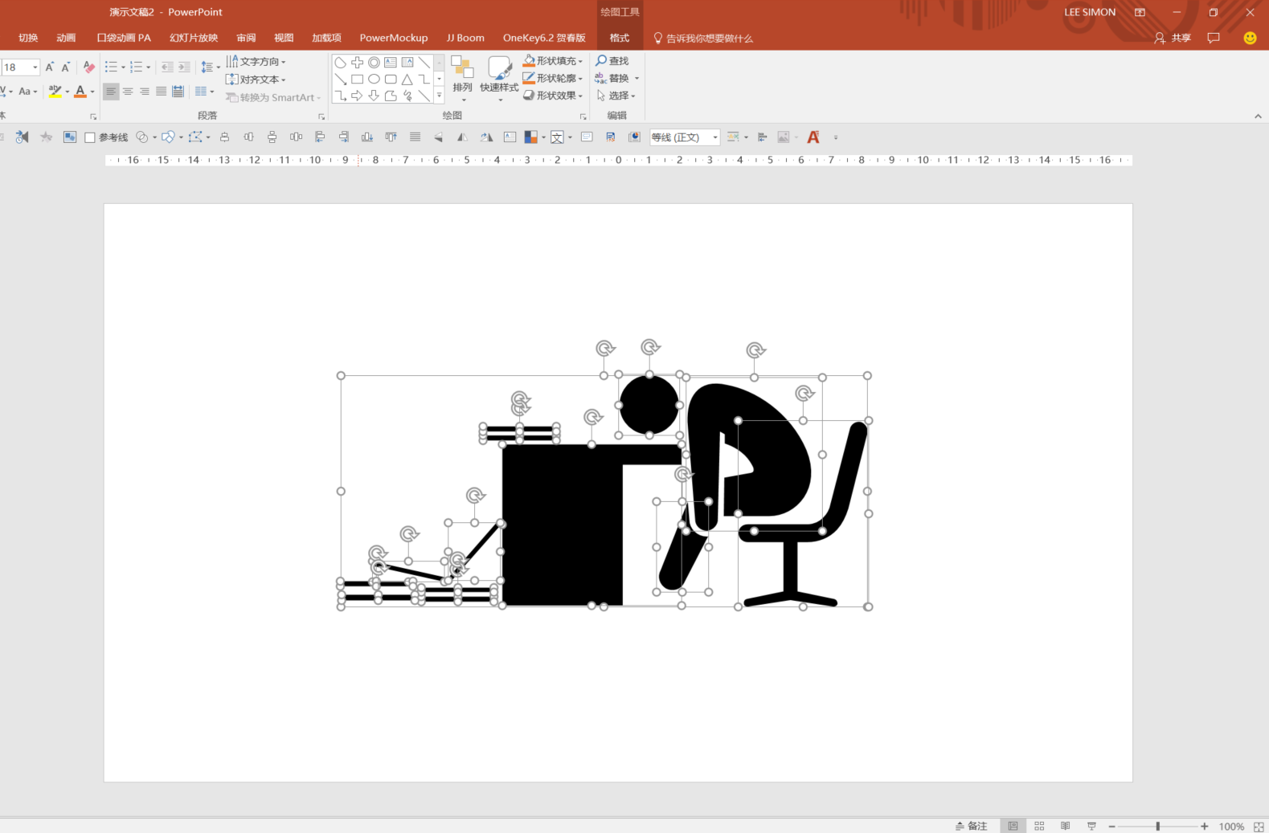
开始了吗？已经结束了。
这就是超简单的拖拽法…
1.拖拽进PPT！
2.取消组合！
3.取消组合！
4.搞定！

Slide 17


步骤7
看，可以编辑啦！颜色、描边、透明度...
你甚至可以换个头~~Enjoy~~！
?!

Slide 18
如果你的PPT版本是2019及以上，甚至不需要借助AI，直接把下载的图标拖曳进来就可以编辑了！

Slide 19

现在，还有你搞不定的形状么？

Slide 20
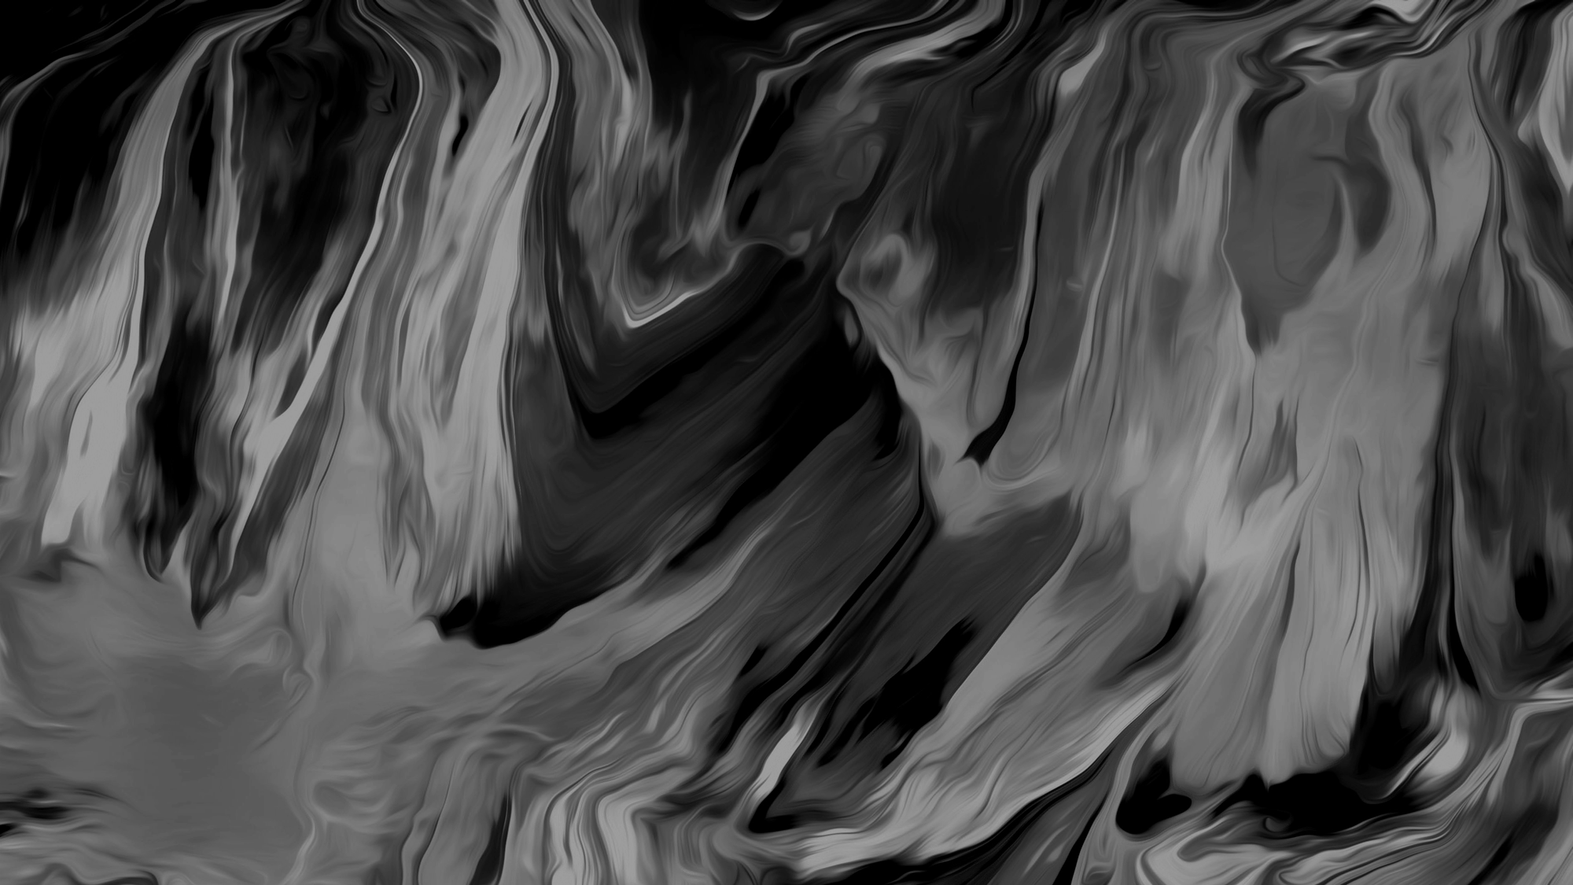
广告时间
AD TIME
Copyright © 2018 Simon PPT

Slide 21

¥380
购买链接：http://www.pptstore.net/shangwu_ppt/12342.html

Slide 22

¥199
购买链接：http://www.pptstore.net/shangwu_ppt/21954.html

Slide 23

¥199
小白也能学会的数据可视化，手把手带你做出好玩的数据/逻辑图表
购买链接： http://study.163.com/course/introduction.htm?courseId=1016021#/courseDetail

Slide 24

¥299
不是设计师也能极具设计感，手把手带你做出高逼格PPT
购买链接： http://study.163.com/course/courseMain.htm?courseId=1003998027

